Slide 1
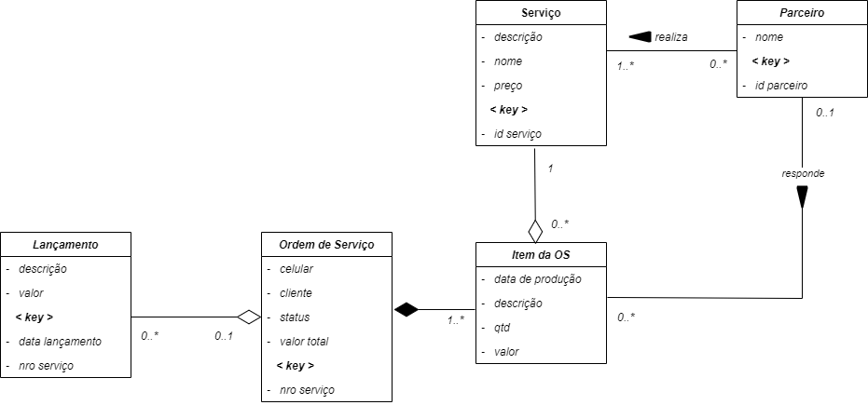
Capacidade: Solicitar serviço

